Slide 1

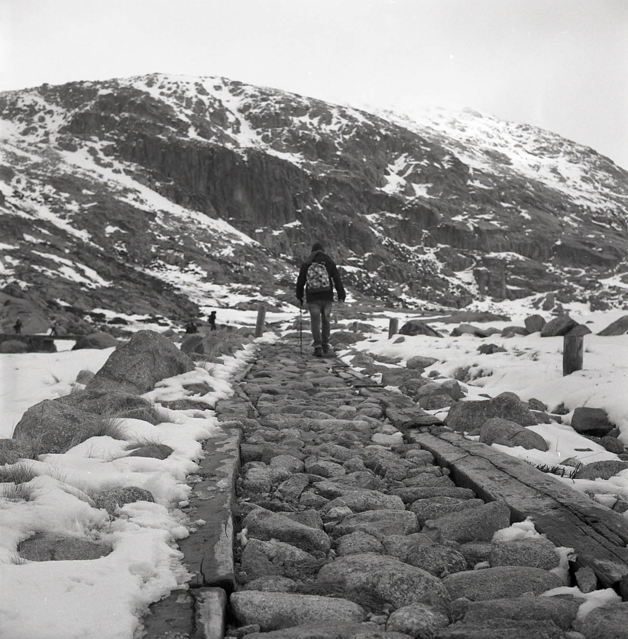
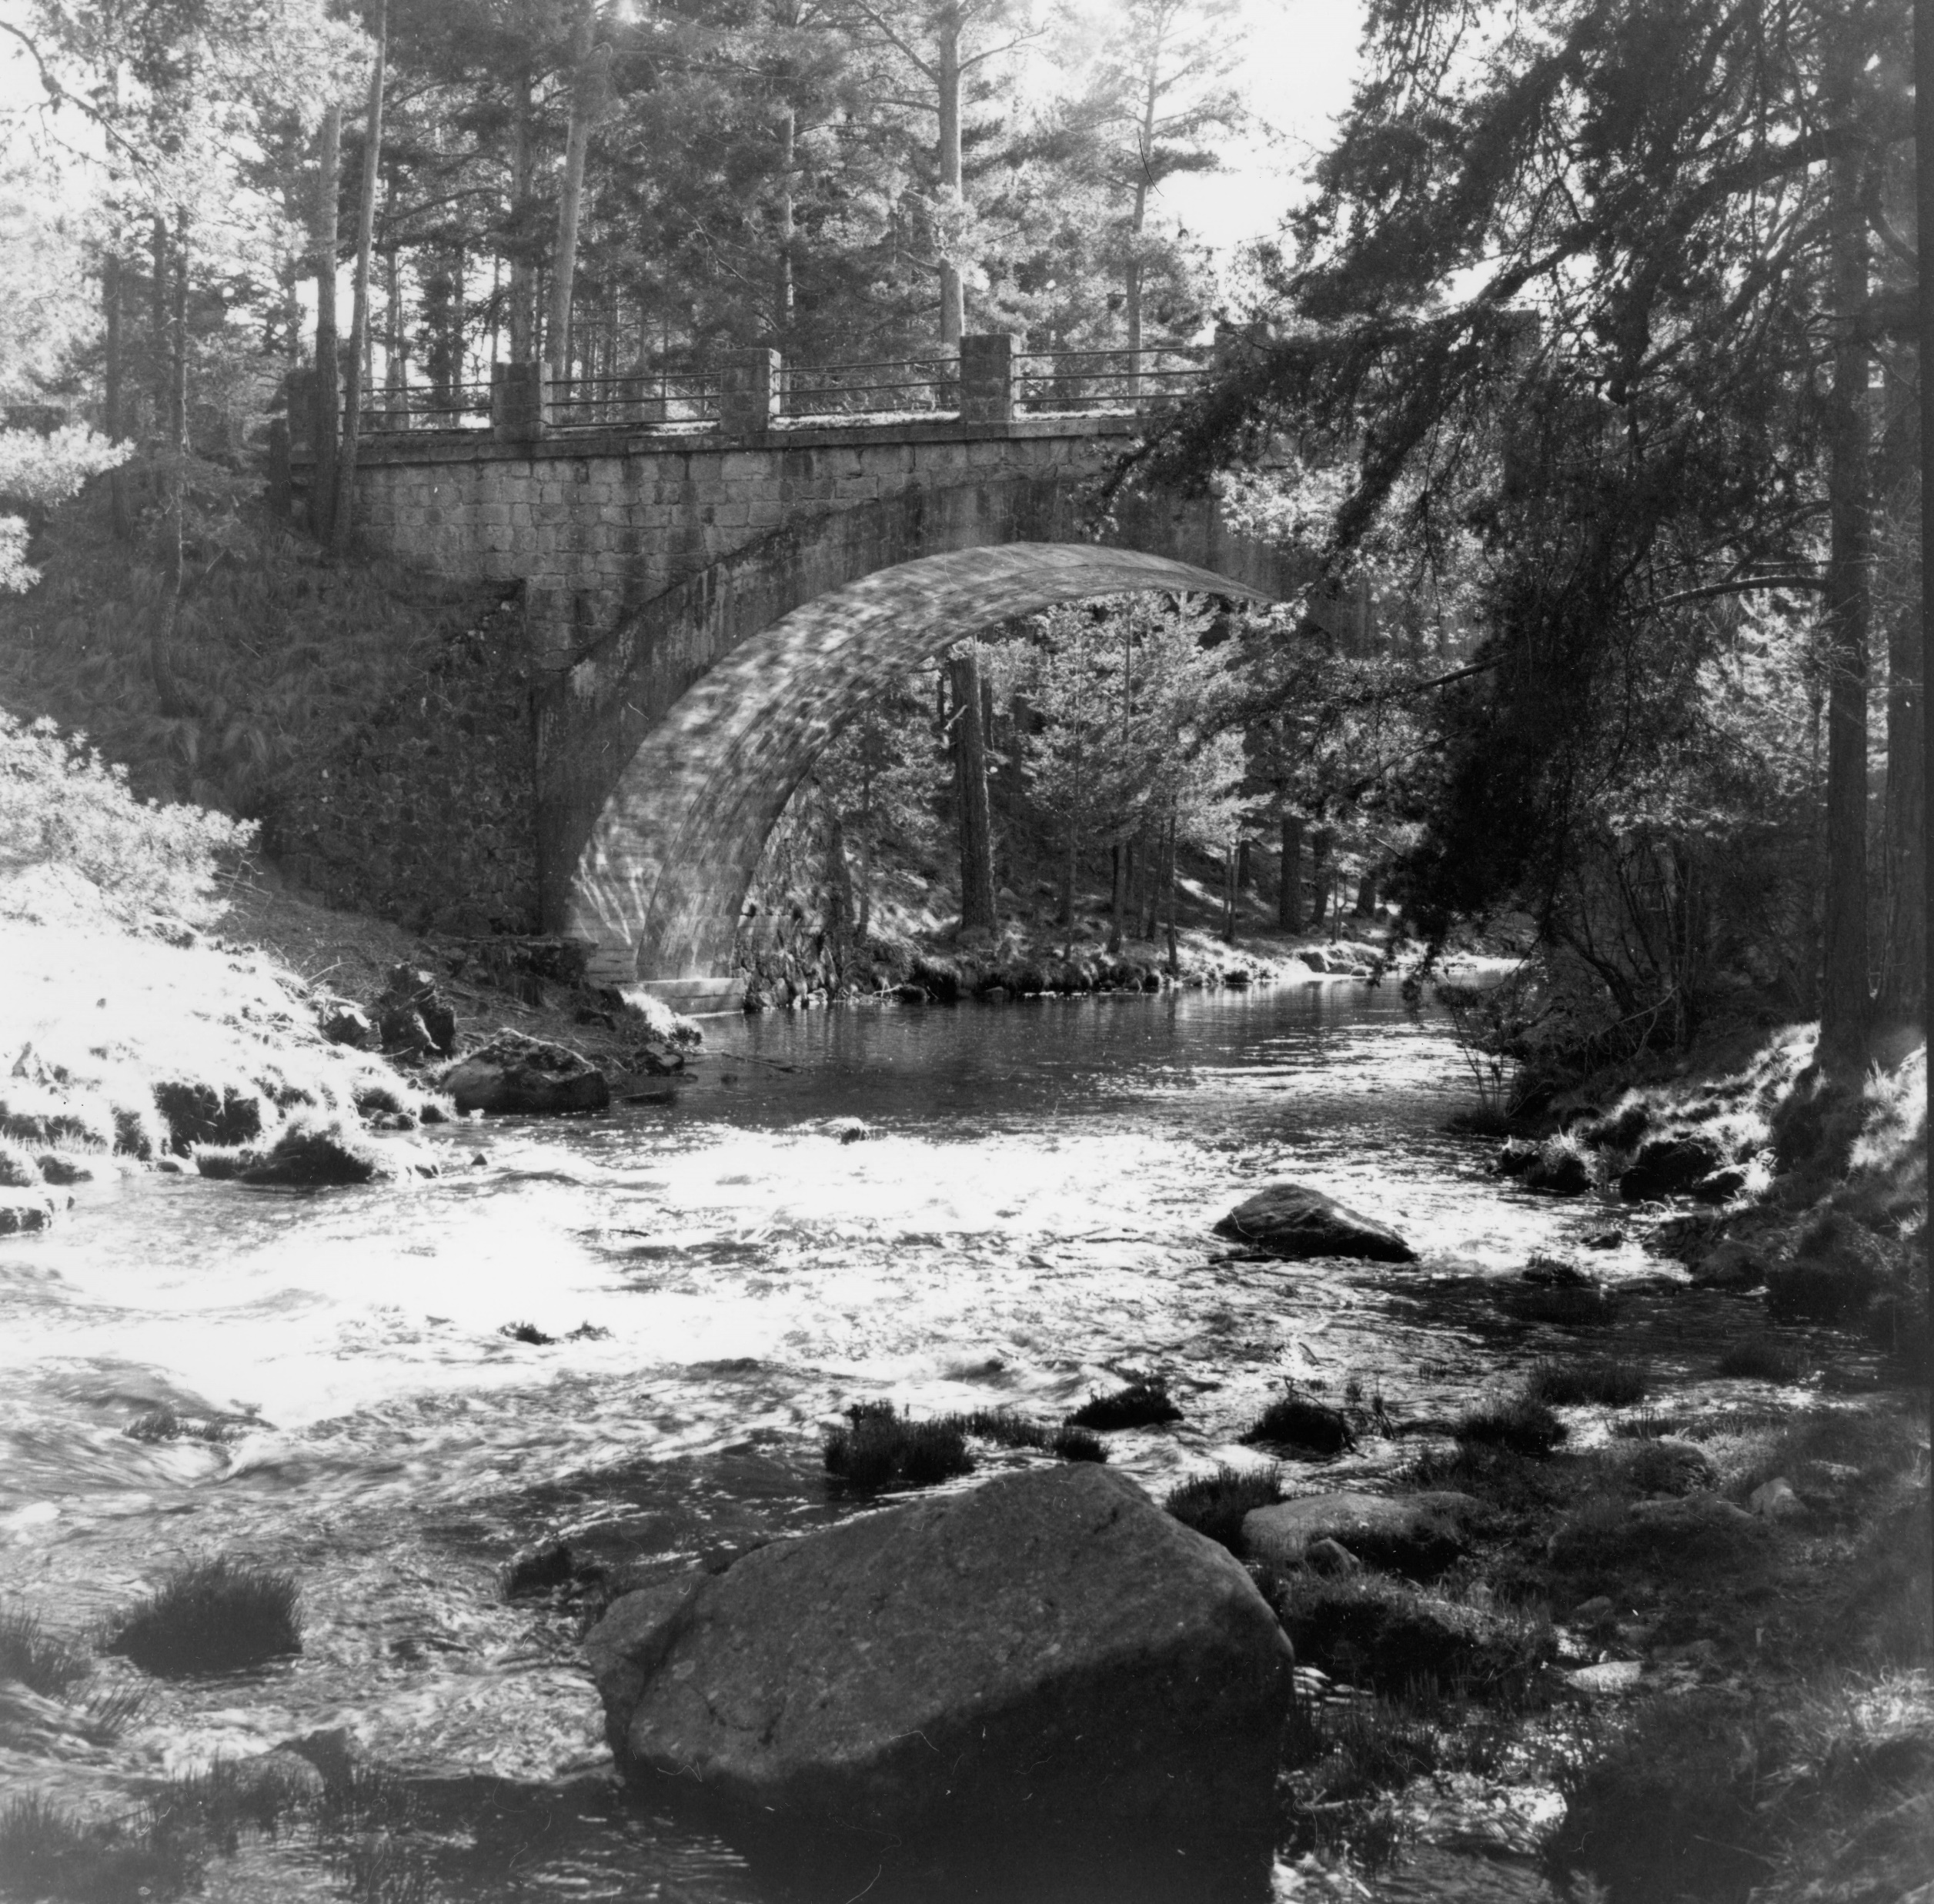


Casa del Parque “Pinos Cimeros”
Ctra. Plataforma km 0,2, 05564.
Hoyos del Espino (Ávila)
Teléfono: 920349046
cp.gredos.hoyos@patrimonionatural.org
Exposición de fotografías
MOMENTA: DAMNTAS TERRA
José Luis Serrano Barrera.
Fotografías analógicas de la Sierra de Gredos.
Lugar: Casa del Parque Pinos Cimeros
Fecha: Mes de agosto 2025.
Horario: martes a domingo
de 9:00 a 15:00 h
www.patrimonionatural.org
@patrimonionat patrimonionatural

